Slide 1
lezen
Betrouwbaarheid van teksten: kritisch lezen

Slide 2
Wat gaan we doen?
Stil lezen/journaal kijken (15m)
Kies je instructie (10m)
Zelf het instructiefilmpje kijken (zie e-mail).
Instructie krijgen van meneer Vrancken.
Zelf de stof doorlezen in je boek blz 122.
3. Zelfstandig werken (30m)
M. opdr 3,4 blz 124/125/126
Start fictieopdrachten van hoofdstuk 1, alle opdrachten behalve de eindopdrachten
M: Lezen, hoofdstuk 4 op de methodesite
lezen
Werk nakijken
4. Afsluiting

Slide 3
Tijdens deze les leer je:
Hoe je de betrouwbaarheid van tekst controleert

Slide 4
Wat zou de schrijver hier willen? Is deze tekst betrouwbaar?

Slide 5
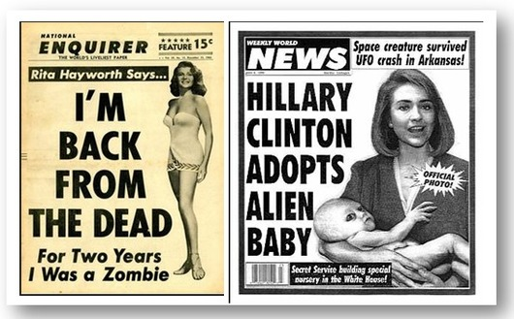
Soms is het niet zo moeilijk om te weten dat het niet betrouwbaar is……

Slide 6
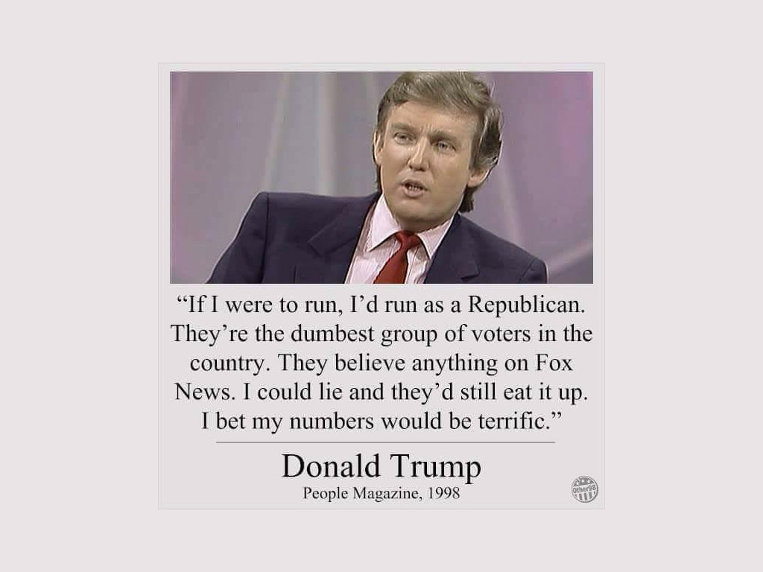
Andere keren is het heel lastig….zelfs politici trappen erin!

Slide 7
Waar let je op?
Waar komt de tekst vandaan?
Is de tekst actueel?
Wordt alles verteld: is de informatie compleet of worden er dingen achter gehouden?
De bron
De schrijver
Het tekstdoel
Is het een expert: professor, hoogleraar, enz.?
Heeft hij/zij ruime ervaring opgedaan?: door werk, studie, enz.
Wat wil de schrijver: overtuigen of alleen informeren?
Word je beïnvloed door bepaalde plaatjes of hoe de schrijver iets vertelt?

